Slide 1
统计计算 Statistical Computation
机器学习研究室
统计计算课程组

Slide 2
第4章统计计算中的优化问题
4.1 最大似然估计
4.2 非线性回归
4.3 EM算法

Slide 3
4.1.1 概述 4.1.2 得分法 4.1.3 精简最大似然估计
4.1 最大似然估计

Slide 4
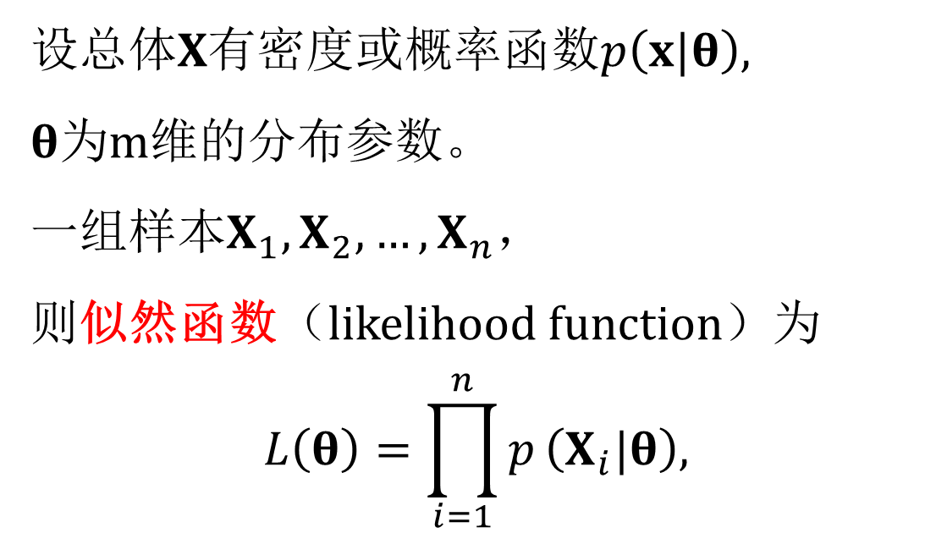
4.1.1 概述
设总体$X$有密度或概率函数$p\left(x|θ\right)$,
$θ$为m维的分布参数。
一组样本$X_{1},X_{2},…,X_{n}$，
则似然函数（likelihood function）为
$$\begin{matrix}L\left(θ\right)=\prod_{i=1}^{n}{p}\left(X_{i}|θ\right),\end{matrix}$$

Slide 5
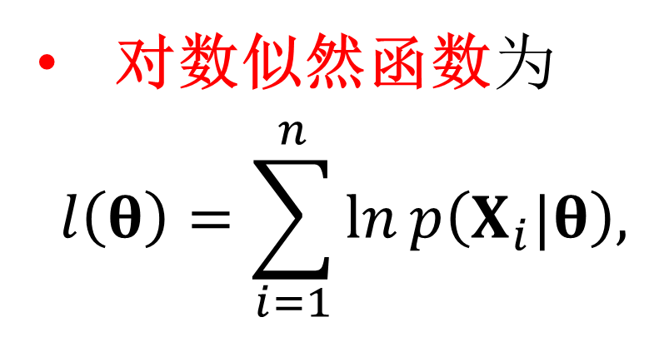
4.1.1 概述
对数似然函数为
$$\begin{matrix}l\left(θ\right)=\sum_{i=1}^{n}{ln}p\left(X_{i}|θ\right),\end{matrix}$$

Slide 6
4.1.1 概述
最大似然估计求解过程：
（1） 写出似然函数；
（2） 对似然函数取对数，并整理；
（3） 求导数 ；
（4） 解似然方程

Slide 7
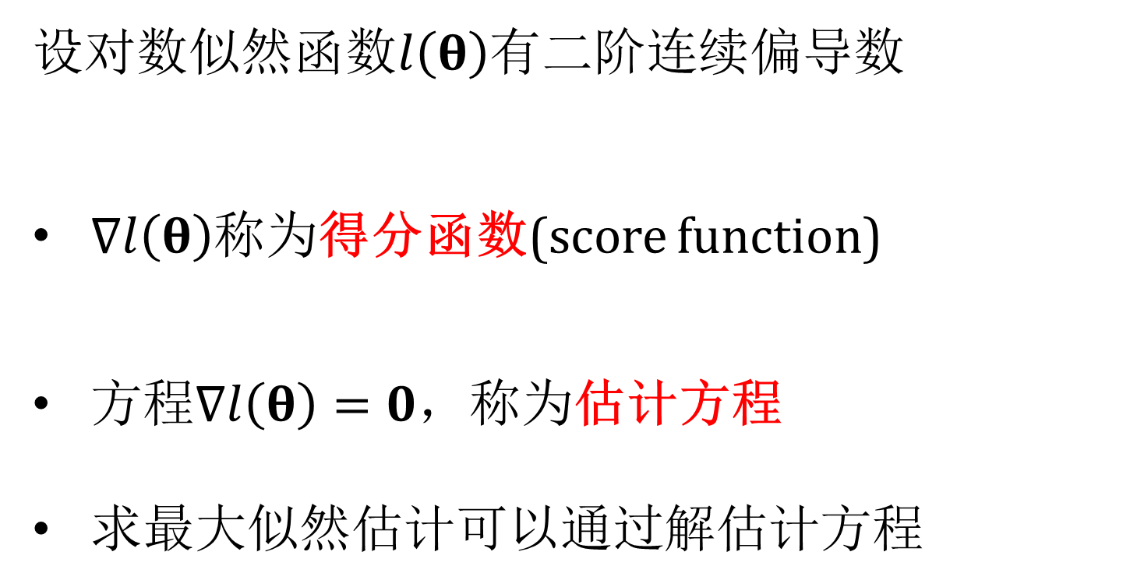
4.1.2 得分法
设对数似然函数$l\left(θ\right)$有二阶连续偏导数
$∇l\left(θ\right)$称为得分函数(score function)
方程$∇l\left(θ\right)=0，$称为估计方程
求最大似然估计可以通过解估计方程

Slide 8
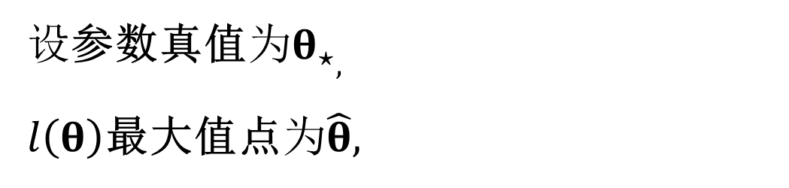
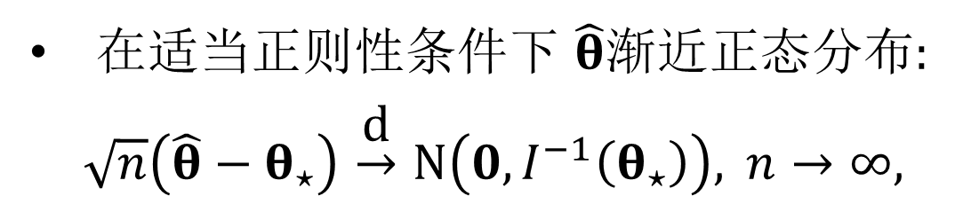
4.1.2 得分法
设参数真值为${θ_{⋆}}_{,}$
$l\left(θ\right)$最大值点为$\hat{θ}$,
X的信息阵
$\begin{matrix}I\left(θ_{⋆}\right)=\text{Var}\left(∇lnp\left(X|θ_{⋆}\right)\right)=\frac{1}{n}\text{Var}\left(∇l\left(θ_{⋆}\right)\right)=E\left[−∇^{2}lnp\left(X|θ_{⋆}\right)\right]=\frac{1}{n}E\left[−∇^{2}l\left(θ_{⋆}\right)\right]\end{matrix}$
在适当正则性条件下 $\hat{θ}$渐近正态分布:
$$\begin{matrix}\sqrt{n}\left(\hat{θ}−θ_{⋆}\right)\overset{\text{d}}{→}\text{N}\left(0,I^{−1}\left(θ_{⋆}\right)\right), n→∞,\end{matrix}$$

Slide 9
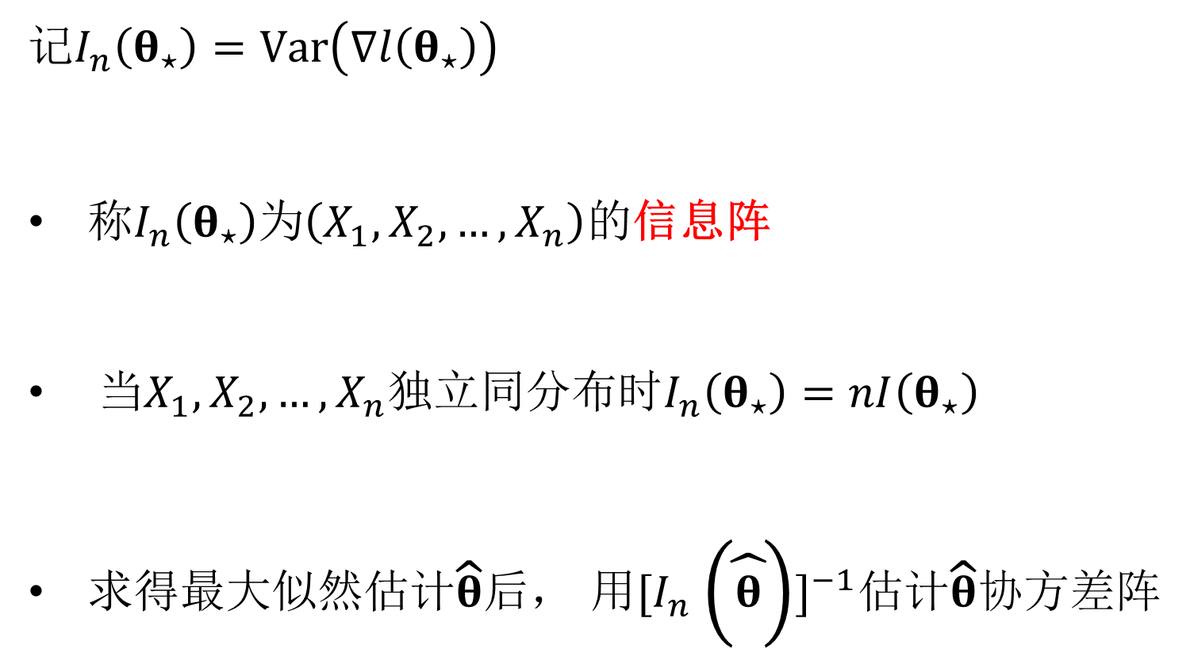
4.1.2 得分法
记$I_{n}\left(θ_{⋆}\right)=\text{Var}\left(∇l\left(θ_{⋆}\right)\right)$
称$I_{n}\left(θ_{⋆}\right)$为$\left(X_{1},X_{2},…,X_{n}\right)$的信息阵
当$X_{1},X_{2},…,X_{n}$独立同分布时$I_{n}\left(θ_{⋆}\right)=nI\left(θ_{⋆}\right)$
求得最大似然估计$\hat{θ}$后， 用$[I_{n}\left(\hat{θ}\right)]^{−1}$估计$\hat{θ}$协方差阵

Slide 10
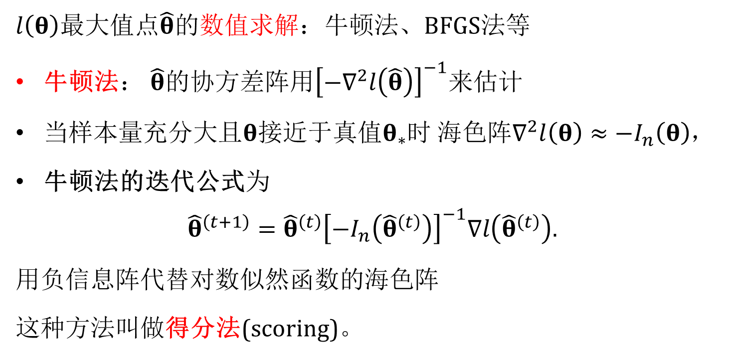
4.1.2 得分法
$l\left(θ\right)$最大值点$\hat{θ}$的数值求解：牛顿法、BFGS法等
牛顿法：$\hat{θ}$的协方差阵用${\left[−∇^{2}l\left(\hat{θ}\right)\right]}^{−1}$来估计
当样本量充分大且$θ$接近于真值$θ_{∗}$时 海色阵$∇^{2}l\left(θ\right)≈−I_{n}\left(θ\right)$，
牛顿法的迭代公式$为$
$$\begin{matrix}{\hat{θ}}^{\left(t+1\right)}={\hat{θ}}^{\left(t\right)}{\left[−I_{n}\left({\hat{θ}}^{\left(t\right)}\right)\right]}^{−1}∇l\left({\hat{θ}}^{\left(t\right)}\right).\end{matrix}$$
用负信息阵代替对数似然函数的海色阵
这种方法叫做得分法(scoring)。

Slide 11
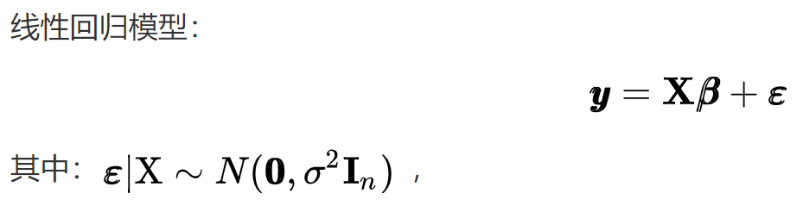
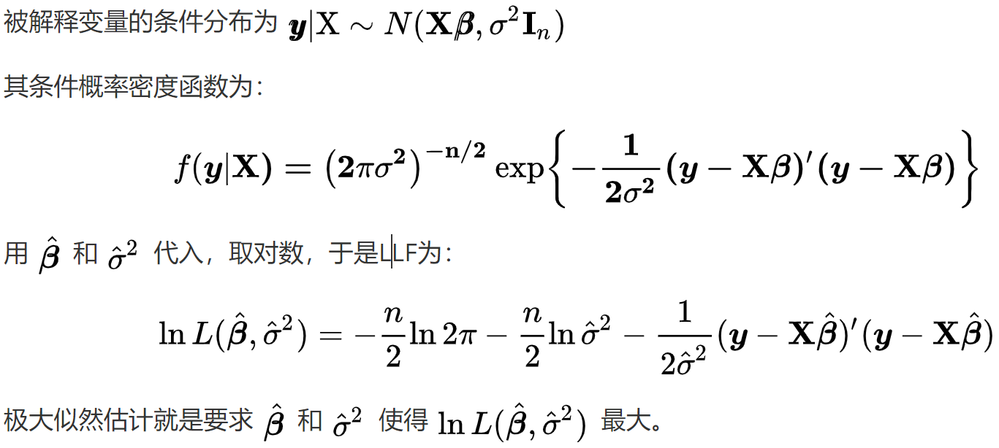
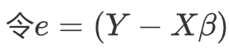
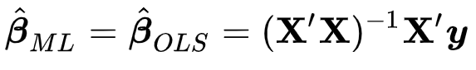
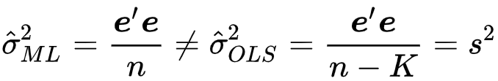
4.1.2 得分法

Slide 12
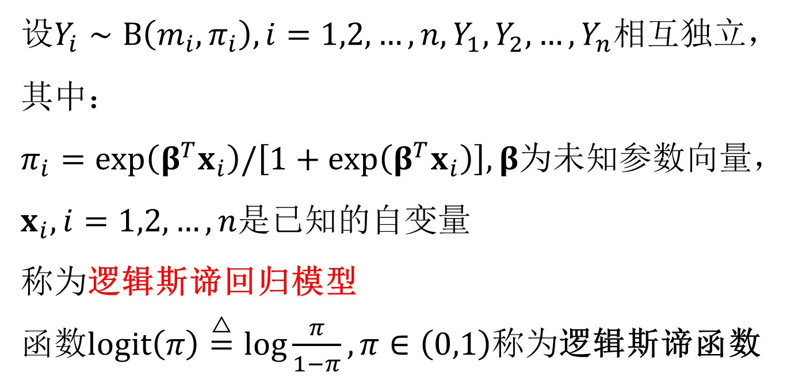
4.1.2 得分法
例39.1 (逻辑斯谛回归参数估计)
设$Y_{i}∼\text{B}\left(m_{i},π_{i}\right),i=1,2,…,n,Y_{1},Y_{2},…,Y_{n}$相互独立，
其中：
$π_{i}=exp\left(β^{T}x_{i}\right)/\left[1+exp\left(β^{T}x_{i}\right)\right],β$为未知参数向量，
$x_{i},i=1,2,…,n$是已知的自变量
称为逻辑斯谛回归模型
函数$\text{logit}\left(π\right)\overset{△}{=}log\frac{π}{1−π},π∈\left(0,1\right)$称为逻辑斯谛函数

Slide 13
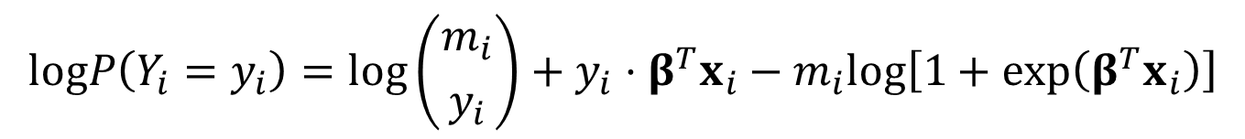
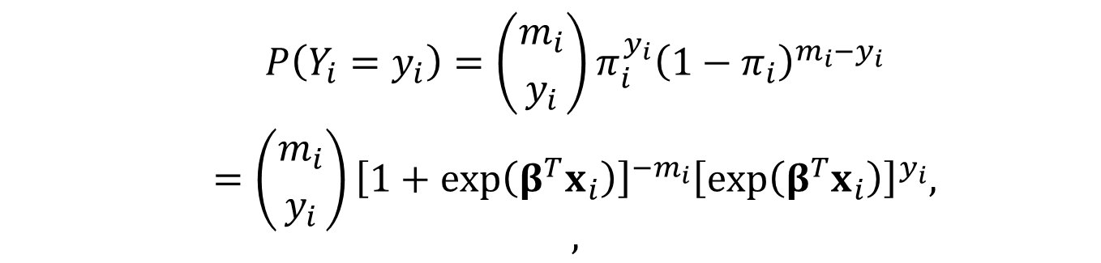
4.1.2 得分法
$Y_{i}$的概率函数
$$\begin{matrix} & \begin{aligned}P\left(Y_{i}=y_{i}\right)=\left({m_{i} \atop y_{i}}\right)π_{i}^{y_{i}}{\left(1−π_{i}\right)}^{m_{i}−y_{i}} \\ =\left({m_{i} \atop y_{i}}\right){\left[1+exp\left(β^{T}x_{i}\right)\right]}^{−m_{i}}{\left[exp\left(β^{T}x_{i}\right)\right]}^{y_{i}},\end{aligned} \\ & ,\end{matrix}$$
其对数为
$$logP\left(Y_{i}=y_{i}\right)=log\left({m_{i} \atop y_{i}}\right)+y_{i}⋅β^{T}x_{i}−m_{i}log\left[1+exp\left(β^{T}x_{i}\right)\right]$$

Slide 14
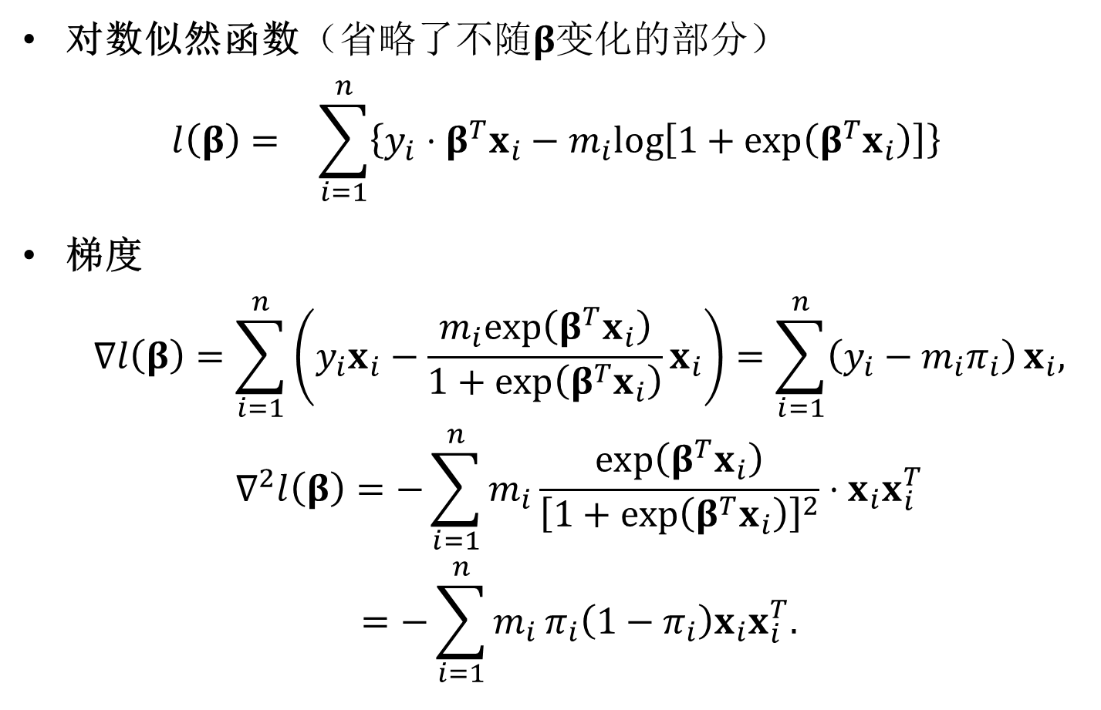
4.1.2 得分法
对数似然函数（省略了不随$β$变化的部分）
$$\begin{matrix}l\left(β\right)= & \sum_{i=1}^{n}{\left\{y_{i}⋅β^{T}x_{i}−m_{i}log\left[1+exp\left(β^{T}x_{i}\right)\right]\right\}}\end{matrix}$$
梯度
$$\begin{matrix} & ∇l\left(β\right)=\sum_{i=1}^{n}{\left(y_{i}x_{i}−\frac{m_{i}exp\left(β^{T}x_{i}\right)}{1+exp\left(β^{T}x_{i}\right)}x_{i}\right)}=\sum_{i=1}^{n}{\left(y_{i}−m_{i}π_{i}\right)}x_{i}, \\ & \begin{aligned}∇^{2}l\left(β\right)=−\sum_{i=1}^{n}{m_{i}}\frac{exp\left(β^{T}x_{i}\right)}{{\left[1+exp\left(β^{T}x_{i}\right)\right]}^{2}}⋅x_{i}x_{i}^{T} \\ =−\sum_{i=1}^{n}{m_{i}}π_{i}\left(1−π_{i}\right)x_{i}x_{i}^{T}.\end{aligned}\end{matrix}$$
海色阵

Slide 15
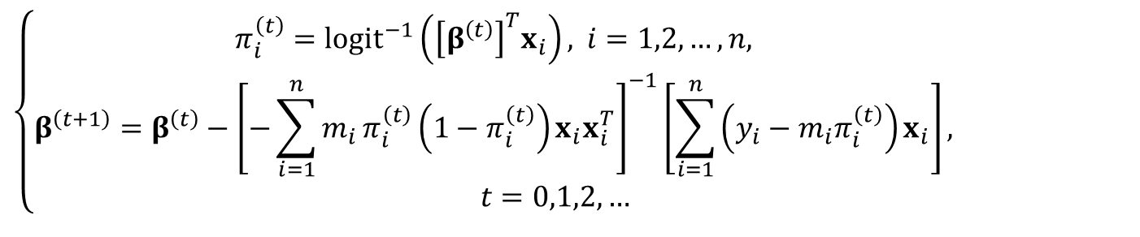
4.1.2 得分法
得分法的迭代公式
$$\begin{matrix}\left\{\begin{matrix}π_{i}^{\left(t\right)}={\text{logit}}^{−1}\left({\left[β^{\left(t\right)}\right]}^{T}x_{i}\right), i=1,2,…,n, \\ β^{\left(t+1\right)}=β^{\left(t\right)}−{\left[−\sum_{i=1}^{n}{m_{i}}π_{i}^{\left(t\right)}\left(1−π_{i}^{\left(t\right)}\right)x_{i}x_{i}^{T}\right]}^{−1}\left[\sum_{i=1}^{n}{\left(y_{i}−m_{i}π_{i}^{\left(t\right)}\right)}x_{i}\right], \\ t=0,1,2,…\end{matrix}\right.\end{matrix}$$

Slide 16
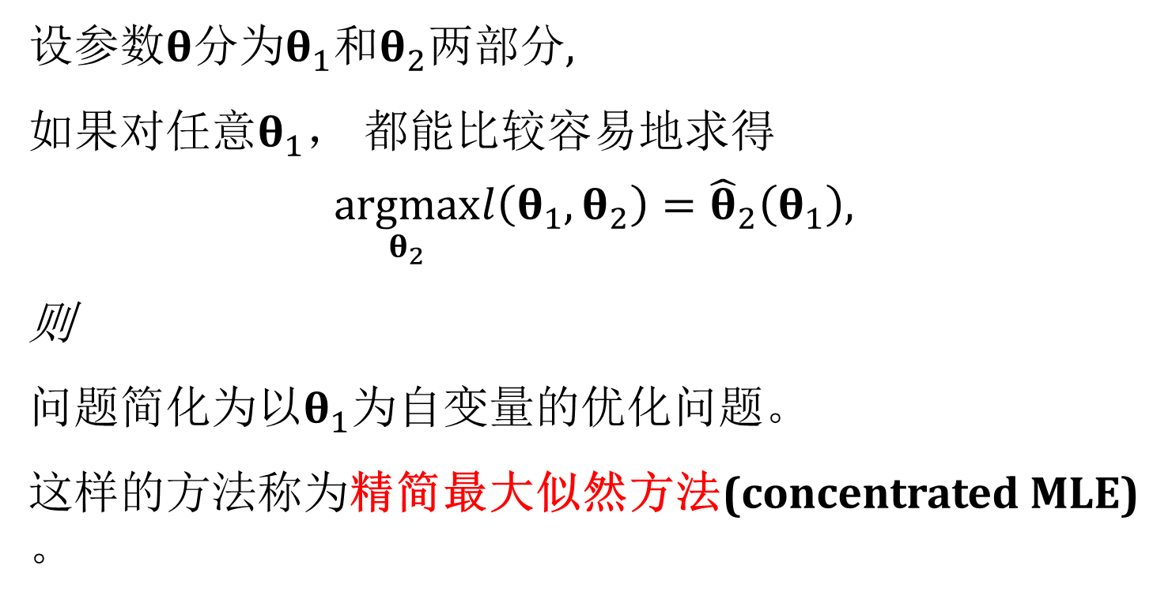
4.1.3 精简最大似然估计
设参数$θ$分为$θ_{1}$和$θ_{2}$两部分,
如果对任意$θ_{1}$， 都能比较容易地求得
$$\begin{matrix}\underset{θ_{2}}{argmax}l\left(θ_{1},θ_{2}\right)={\hat{θ}}_{2}\left(θ_{1}\right),\end{matrix}$$
则
问题简化为以$θ_{1}$为自变量的优化问题。
这样的方法称为精简最大似然方法(concentrated MLE)。

Slide 17
4.2 非线性回归

Slide 18
4.3.1 EM算法引入 4.3.2 EM算法的收敛性 4.3.3 EM算法的应用
4.3 EM算法

Slide 19
4.3.1 EM算法引入
EM算法包括
（1）E步（Expectation期望步）
（2）M步（Maximization最大化步）
EM算法主要用来求解
（1）存在隐变量
（2）数据缺失
的极大似然估计问题。
Dempster, Laird , Rubin “Maximum Likelihood from Incomplete Data via the EM Algorithm”

Slide 20
4.3.1 EM算法引入
高斯混合模型（Gaussian mixture model，简称GMM）
隐式马尔科夫（HMM）算法
LDA主题模型的变分推断
VAE算法推导的前置知识
K-MEANS

Slide 21
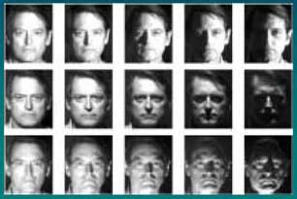

4.3.1 EM算法引入

Slide 22
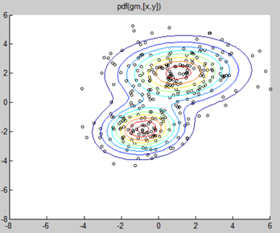
4.3.1 EM算法引入
100个男、女身高，分布？男多少？女多少？
采用混合高斯模型，假设男和女的分布都是符合高斯分布的，然后给定这个高斯分布一个初始值，这样这个高斯分布就是已知的。
用这个已知的高斯分布来估计男的多少人，女的多少人，假设男和女的类别分布为Q(z)，可以求Q(z)的期望，用期望来表示下一次迭代类别的初始值，就知道男和女的所属类别，可用最大似然函数来估新的高斯模型的参数，重复上述步骤…直到收敛！

Slide 23
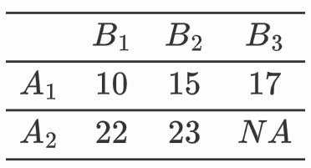
4.3.1 EM算法引入
双因素模型：因素A和因素B
估计缺失数据。

Slide 24
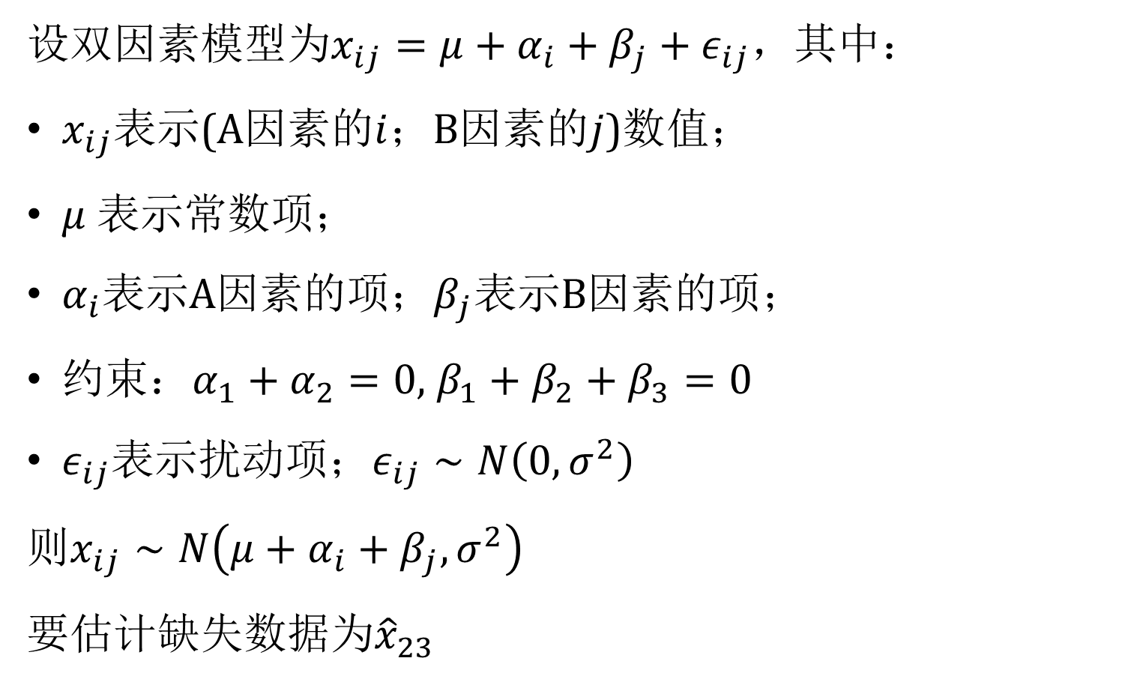
4.3.1 EM算法引入
设双因素模型为$x_{ij}=μ+α_{i}+β_{j}+ε_{ij}$，其中：
$x_{ij}$表示(A因素的$i$；B因素的$j$)数值；
$μ$ 表示常数项；
$α_{i}$表示A因素的项；$β_{j}$表示B因素的项；
约束：$α_{1}+α_{2}=0$, $β_{1}+β_{2}+β_{3}=0$
$ε_{ij}$表示扰动项；$ε_{ij}∼N\left(0,σ^{2}\right)$
则$x_{ij}∼N\left(μ+α_{i}+β_{j},σ^{2}\right)$
要估计缺失数据为${\hat{x}}_{23}$

Slide 25
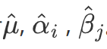
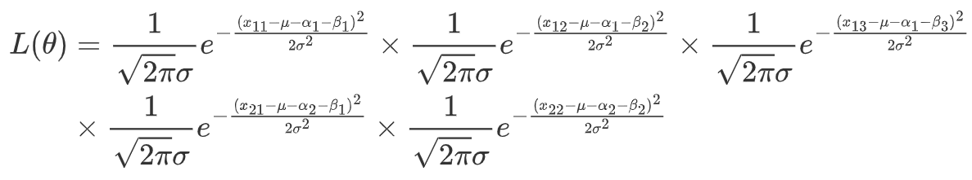
解法1：MLE
为此，使用MLE先估计
似然函数为：

Slide 26
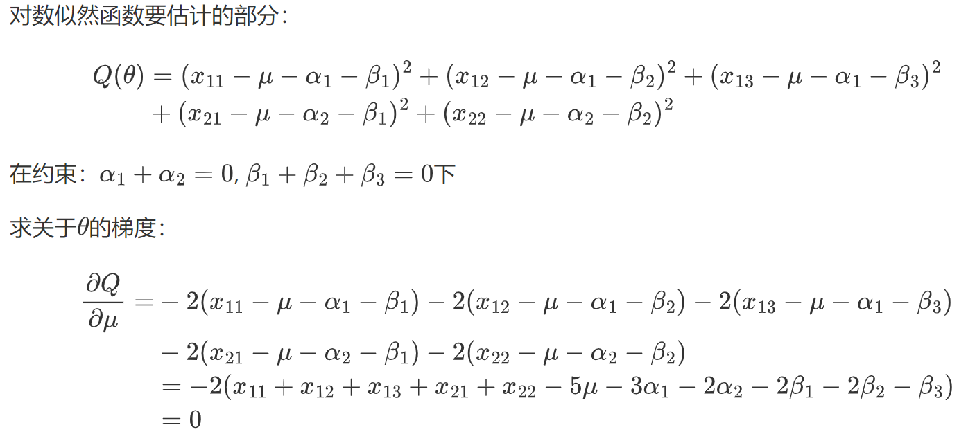
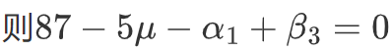
（1）

Slide 27
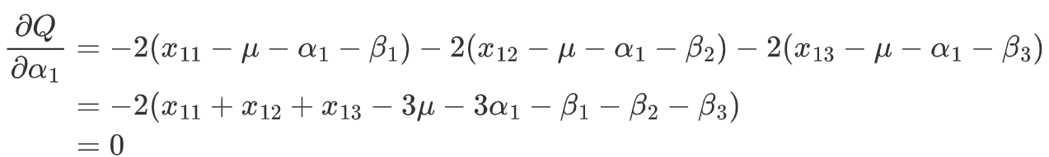
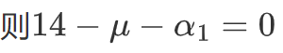
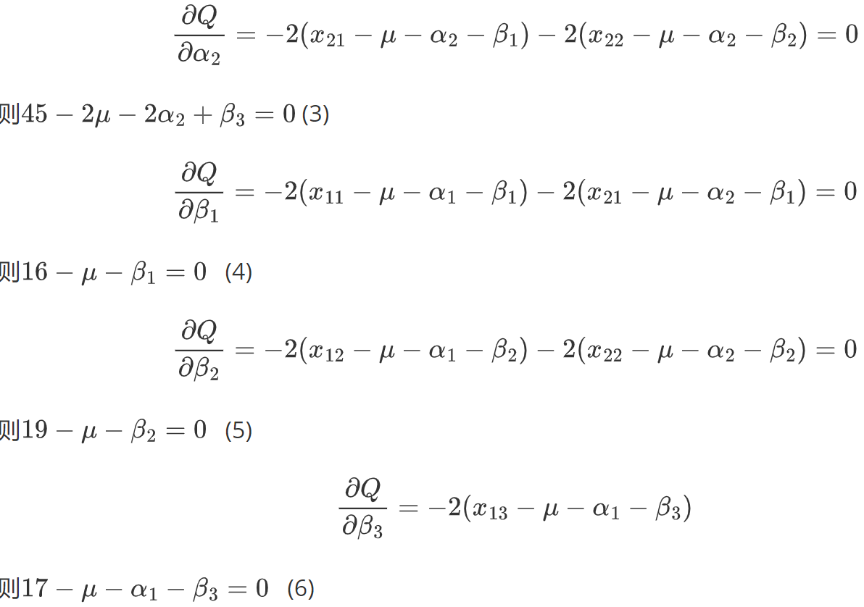
（2）

Slide 28
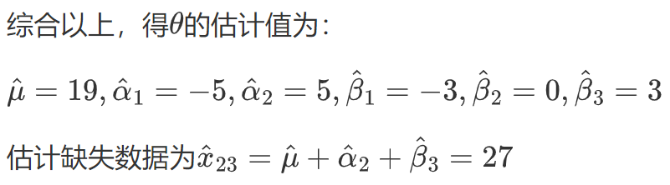

Slide 29
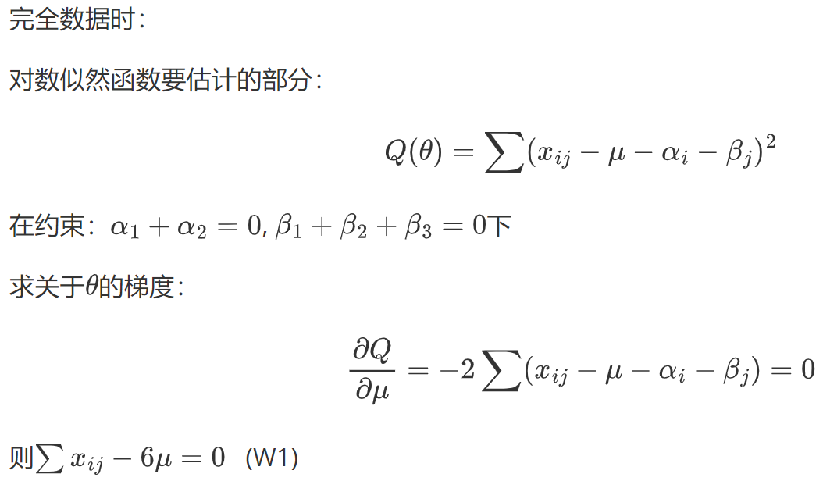
解法2：EM

Slide 30
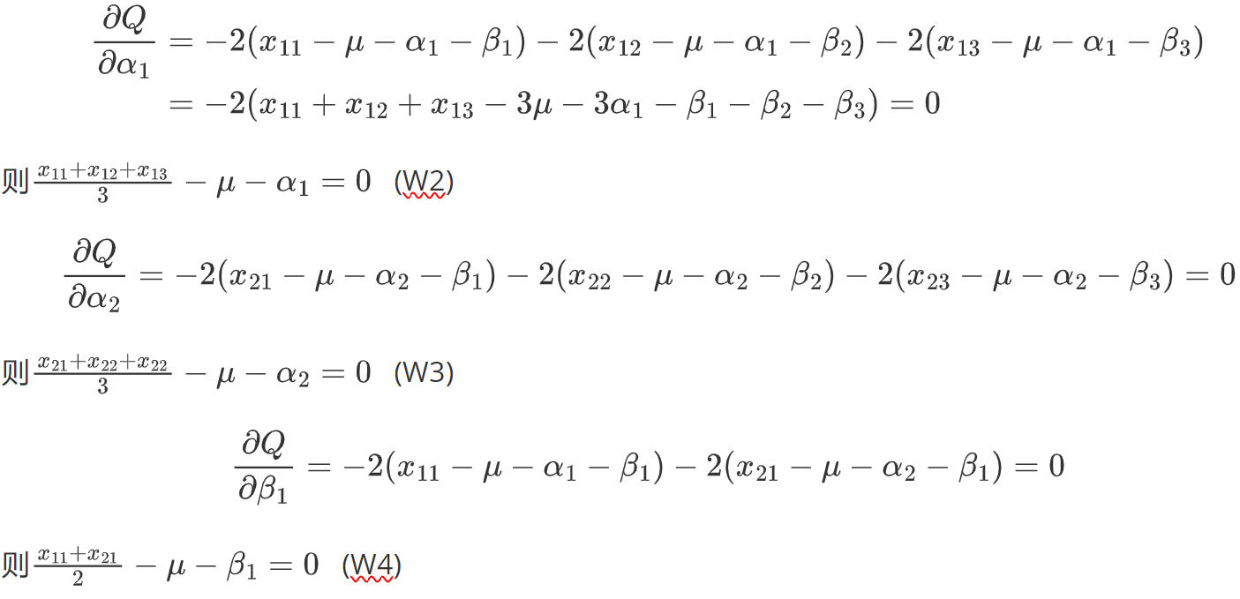
解法2：EM

Slide 31
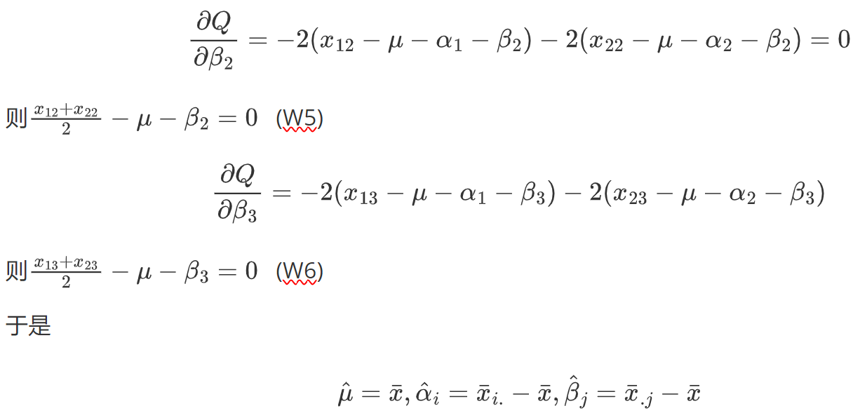
解法2：EM

Slide 32
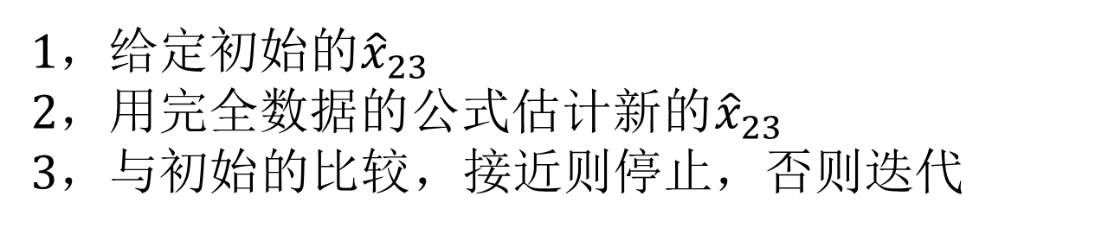
解法2：EM
1，$给定初始的{\hat{x}}_{23}$
2，$用完全数据的公式估计新的{\hat{x}}_{23}$
$3，与初始的比较$，接近则停止，否则迭代

Slide 33
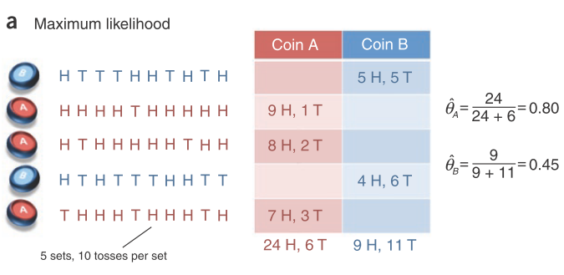
4.3.1 EM算法引入
Chuong B Do, Serafim Batzoglou. What is the expectation maximization algorithm? Nature Biotechnology, 26, 897-899 (2008).

Slide 34
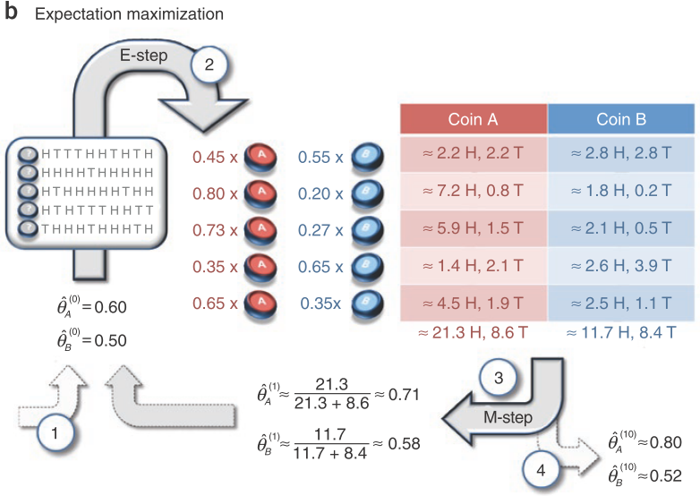
4.3.1 EM算法引入

Slide 35
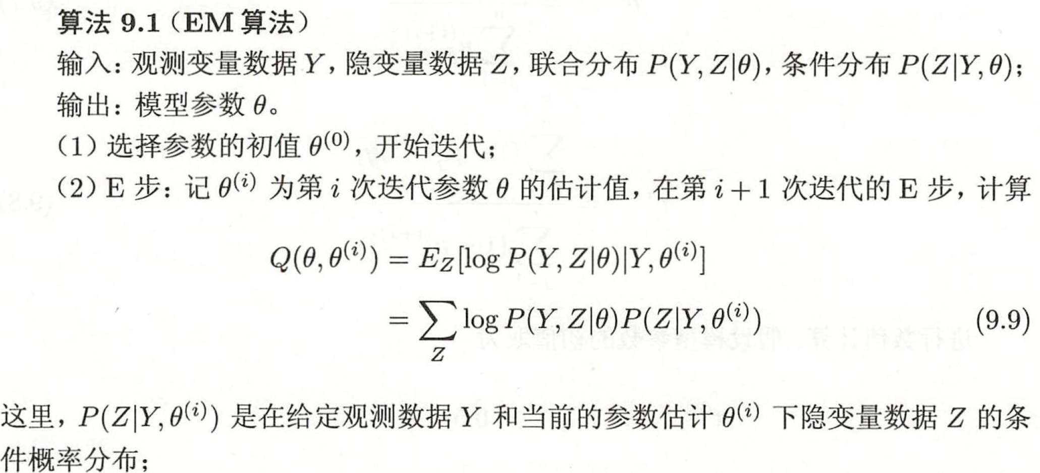
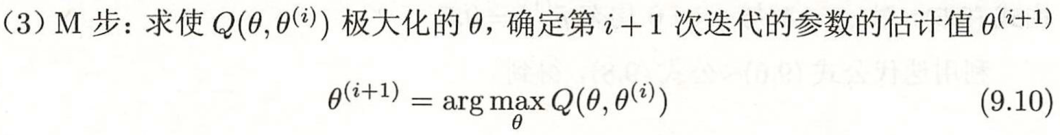
算法9.1 EM算法
（4）重复第（2）步和第（3）步，直到收敛

Slide 36
EM算法
Q函数定义：
完全数据的对数似然函数logP(Y,Z|Θ)关于在给定观测数据Y和当前函数Θ^{(i)}下对未观测数据Z的条件概率分布
P(Z|Y, Θ^{(i)}),的期望称为Q函数，即：

Slide 37
EM算法
算法说明：
步骤3，完成一次迭代：Θ^{(i)}到Θ^{(i+1)}，将证明每次迭代使似然函数增大或达到局部最大值。
步骤4，停止迭代的条件
或

Slide 38
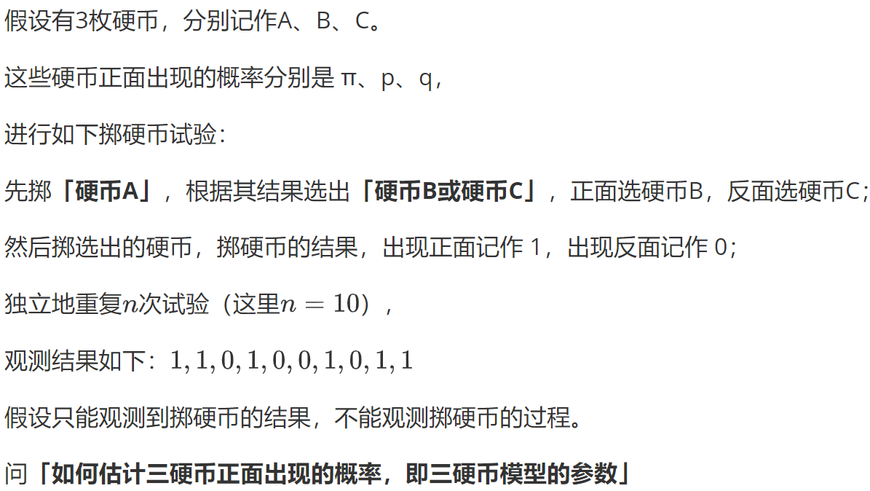
三硬币模型

Slide 39
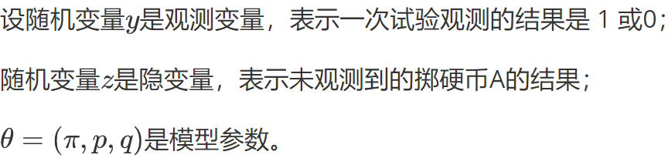
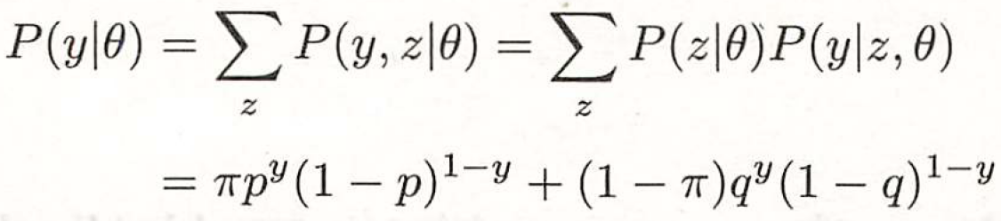
则三硬币模型

Slide 40
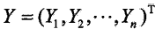
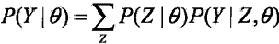
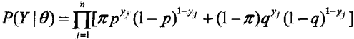
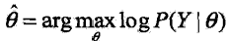
三硬币模型
观测数据：
未观测数据：
似然函数：
即：
极大似然估计：
该问题没有解析解，使用EM迭代法：

Slide 41
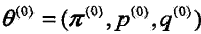
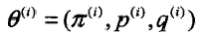
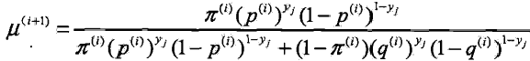
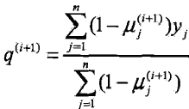
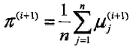

EM方法
选取初值：
第i步的估计值：
EM算法第i+1次迭代：
E步：计算在模型参数 下观测数据yj来自掷硬币B的概率：
M步: 计算模型参数的新估计值

Slide 42



EM方法
初值：
利用迭代公式，得：
继续迭代，得：
得到模型参数的极大似然估计：

Slide 43
EM方法
如果取初值：
完全数据 complete-data
不完全数据 incomplete-data

Slide 44


4.3.2 EM算法的收敛性
为什么EM算法能近似实现对观测数据的极大似然估计？
极大化(不完全数据)Y关于参数Θ的极大似然函数：
难点：有未观测数据，包含和的对数。
EM通过迭代逐步近似极大化L(Θ),希望

Slide 45

EM算法的导出
考虑二者的差：
Jason不等式：

Slide 46


EM算法的导出
令：
则：
选择：

Slide 47

EM算法的导出
省去和Θ无关的项：

Slide 48

EM算法的解释
L(Θ)开始

Slide 49
EM算法的收敛性
EM，提供一种近似计算含有隐变量概率模型的极大似然估计的方法，
EM，最大优点：简单性和普适性；
疑问：
1、EM算法得到的估计序列是否收敛？
2、如果收敛，是否是全局极大值或局部极大值？

Slide 50


EM算法的收敛性
两个收敛定理：
定理9.1：设P(Y|Θ)为观测数据的似然函数，Θ^{(i)(}i=1,2..）为EM参数估计序列， ，为对应的似然函数序列，则P(Y|Θ^{(i)})是单调递增的，即：
证明：由
由：

Slide 51


EM算法的收敛性
令：
则：
得：
只需证右端非负

Slide 52


EM算法的收敛性
前半部分，Θ^{(i+1)}为极大值，所以
后半部分：

Slide 53
EM算法的收敛性
定理9.2:
设L(Θ)=logP(Y|Θ),为观测数据的对数似然函数，Θ^{(i)(}i=1,2..）为EM算法得到的参数估计序列，L(Θ^{(i)})为对应的对数似然函数序列，
1、如果P(Y|Θ)有上界，则L(Θ^{(i)}) =logP(Y|Θ^{(i)})收敛到某一值L* ；
2、在函数Q(Θ, Θ’)与L(Θ)满足一定条件下，由EM算法得到的参数估计序列Θ^{(i)}的收敛值Θ*是L(Θ)的稳定点。

Slide 54



EM算法在高斯混合模型学习中的应用
4.3.3 EM算法的应用
高斯混合模型：
概率分布模型；
系数：
高斯分布密度：
第K个分模型：
可任意高斯模型

Slide 55


高斯混合模型参数估计的EM算法
假设观测数据y₁,y₂,….y_{N}由高斯混合模型生成：
用EM算法估计参数；
1、明确隐变量，写出完全数据的对数似然函数：
设想观测数据yi是依概率a_{k}选择第k个高斯分模型
生成，隐变量

Slide 56



EM算法在高斯混合模型学习中的应用
1、明确隐变量，写出完全数据的对数似然函数：
完全数据：
似然函数：

Slide 57

EM算法在高斯混合模型学习中的应用
1、明确隐变量，写出完全数据的对数似然函数：

Slide 58


EM算法在高斯混合模型学习中的应用
2、EM算法的E步，确定Q函数
第j个观测数据来自第k个分模型的概率，称为分模型k对观测数据y_{j}的响应度。

Slide 59

EM算法在高斯混合模型学习中的应用
2、EM算法的E步，确定Q函数

Slide 60


EM算法在高斯混合模型学习中的应用
2、EM算法的E步，确定Q函数

Slide 61




EM算法在高斯混合模型学习中的应用
3、确定EM算法的M步：
求：
采用求导的方法：

Slide 62

高斯混合模型参数估计的EM算法
输入：观测数据y₁,y₂,…y_{N}, 高斯混合模型
输出：高斯混合模型参数
1、设定初始值开始迭代
2、E步，响应度计算

Slide 63



高斯混合模型参数估计的EM算法
输入：观测数据y₁,y₂,…y_{N}, 高斯混合模型
输出：高斯混合模型参数
3、M步，计算新一轮迭代的模型参数：
4、重复2，3步直到收敛

